Slide 1
ĐẠO ĐỨC 3 - KẾT NỐI TRI THỨC VỚI CUỘC SỐNG
CHỦ ĐỀ 4 : GIỮ LỜI HỨA
BÀI 5 : GIỮ LỜI HỨA (Tiết 1)

Slide 2
Chia sẻ trải nghiệm:
Đã có ai hứa với em điều gì chưa ?
Người đó có thực hiện lời hứa với em không ?
Khi đó em cảm thấy thế nào ?

Slide 3
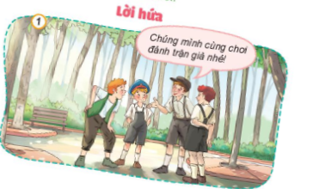
Tìm hiểu biểu hiện của việc giữ lời hứa
a/Kể chuyện theo tranh và trả lời câu hỏi
Thảo luận nhóm đôi
1

Slide 4
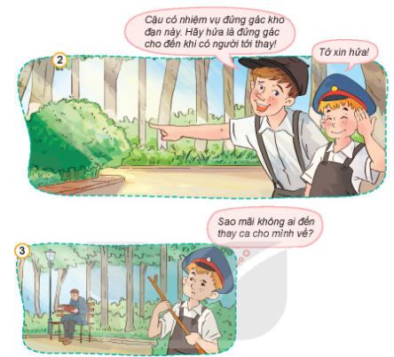

Slide 5
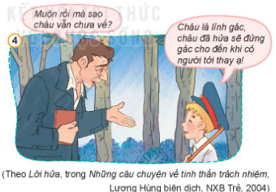

Slide 6
?
Cậu bé được giao nhiệm vụ gì?
Vì sao muộn rồi mà cậu bé vẫn chưa về ?
Việc làm của cậu bé thể hiện điệu gì ?

Slide 7
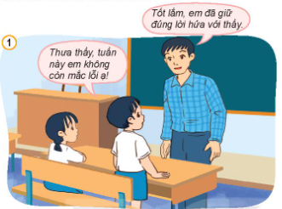
b/Quan sát tranh và trả lời câu hỏi
Thảo luận nhóm 4

Slide 8
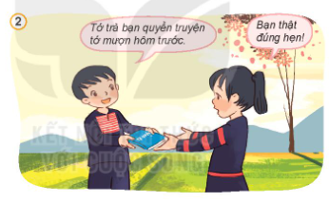

Slide 9
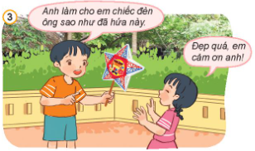

Slide 10
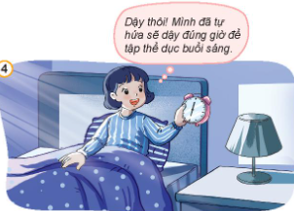

Slide 11
?
Việc làm của các bạn trong tranh thể hiện điều gì?
Hãy nêu các biểu hiện của việc giữ lời hứa?

Slide 12
KẾT LUẬN
Giữ lời hứa là: đúng hẹn, nói đi đôi với làm, cố gắng thực hiện điều mình đã hứa.

Slide 13
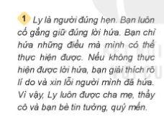
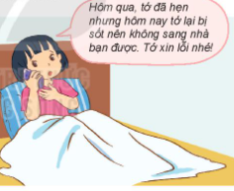
2
Tìm hiểu sự cần thiết phải giữ lời hứa
Đọc các trường hợp dưới đây và trả lời câu hỏi :

Slide 14
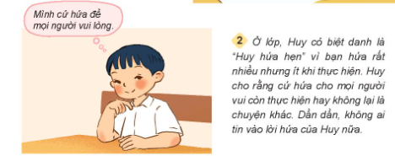

Slide 15
?
Em có nhận xét gì về việc thực hiên lời hứa của Ly và Huy?
- Theo em vì sao phải giữ lời hứa?

Slide 16
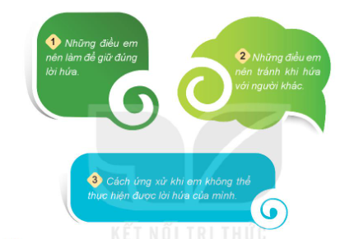
3
Thảo luận :Làm thế nào để giữ lời hứa

Slide 17
Hãy nêu ba điều em học được qua bài học.
Hãy nêu ba điều em thích ở bài học.
Hãy nêu ba việc em cần làm sau bài học.

Slide 18
Chúc quý thầy cô nhiều sức khỏe !
Chúc các em chăm ngoan học giỏi !

